Slide 1
2026牛客寒假集训营——第一场
邓丝雨
讲题顺序：LKCE BAG H DI FJ

Slide 2
L Need Zero | 签到 | 分类讨论
K Constructive | 签到
C Array Covering | 签到 | 模拟、贪心
E Block Game | 签到 | 模拟、贪心
B Card Game | 签到+ | 贪心
A A+B Problem | 铜牌（但恶心） | 枚举、概率、逆元
G Digital Folding | 铜牌 | 贪心、构造
H Blackboard | 铜牌+ | Dp、位运算
D Sequence Coloring | 铜牌+ | 二分答案
I AND vs MEX | 银牌 | 构造、贪心
F Permutation Counting | 银牌+ | 区间问题、并查集
J MST Problem | 银牌 | 线段树、最小生成树

Slide 3
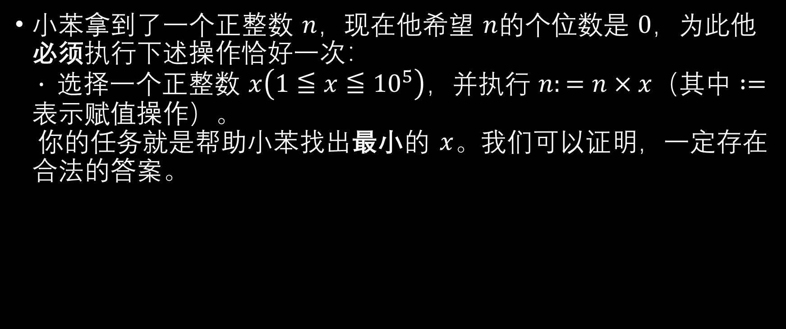
L-Need Zero
小苯拿到了一个正整数 $n$，现在他希望 $n$的个位数是 $0$，为此他必须执行下述操作恰好一次： $∙$选择一个正整数 $x\left(1≦x≦10^{5}\right)$，并执行 $n:=n×x$（其中 $:=$表示赋值操作）。 你的任务就是帮助小苯找出最小的 $x$。我们可以证明，一定存在合法的答案。

Slide 4
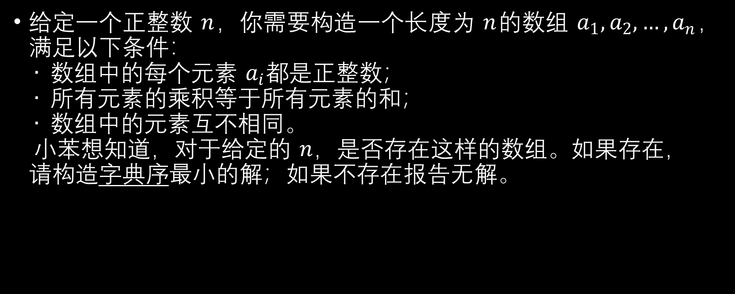
K Constructive
给定一个正整数 $n$，你需要构造一个长度为 $n$的数组 $a_{1},a_{2},…,a_{n}$，满足以下条件： $∙$数组中的每个元素 $a_{i}$都是正整数； $∙$所有元素的乘积等于所有元素的和； $∙$数组中的元素互不相同。 小苯想知道，对于给定的 $n$，是否存在这样的数组。如果存在，请构造字典序最小的解；如果不存在报告无解。

Slide 5
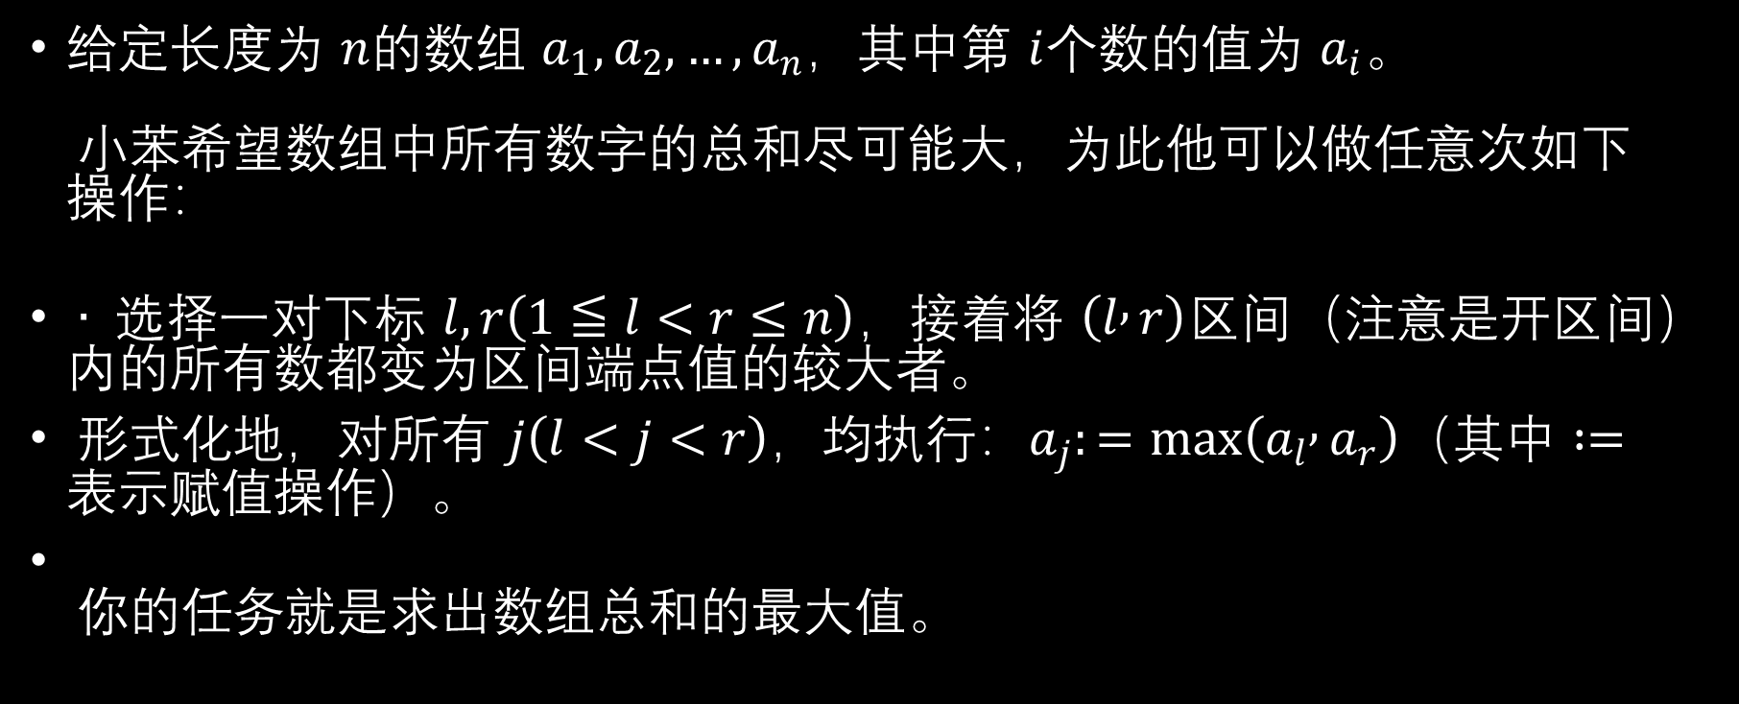
C Array Covering
给定长度为 $n$的数组 $a_{1},a_{2},…,a_{n}$，其中第 $i$个数的值为 $a_{i}$。 小苯希望数组中所有数字的总和尽可能大，为此他可以做任意次如下操作：
$∙$选择一对下标 $l,r\left(1≦l<r≤n\right)$，接着将 $\left(l , r\right)$区间（注意是开区间）内的所有数都变为区间端点值的较大者。
形式化地，对所有 $j\left(l<j<r\right)$，均执行：$a_{j}:=max\left(a_{l} , a_{r}\right)$（其中 $:=$表示赋值操作）。
你的任务就是求出数组总和的最大值。

Slide 6
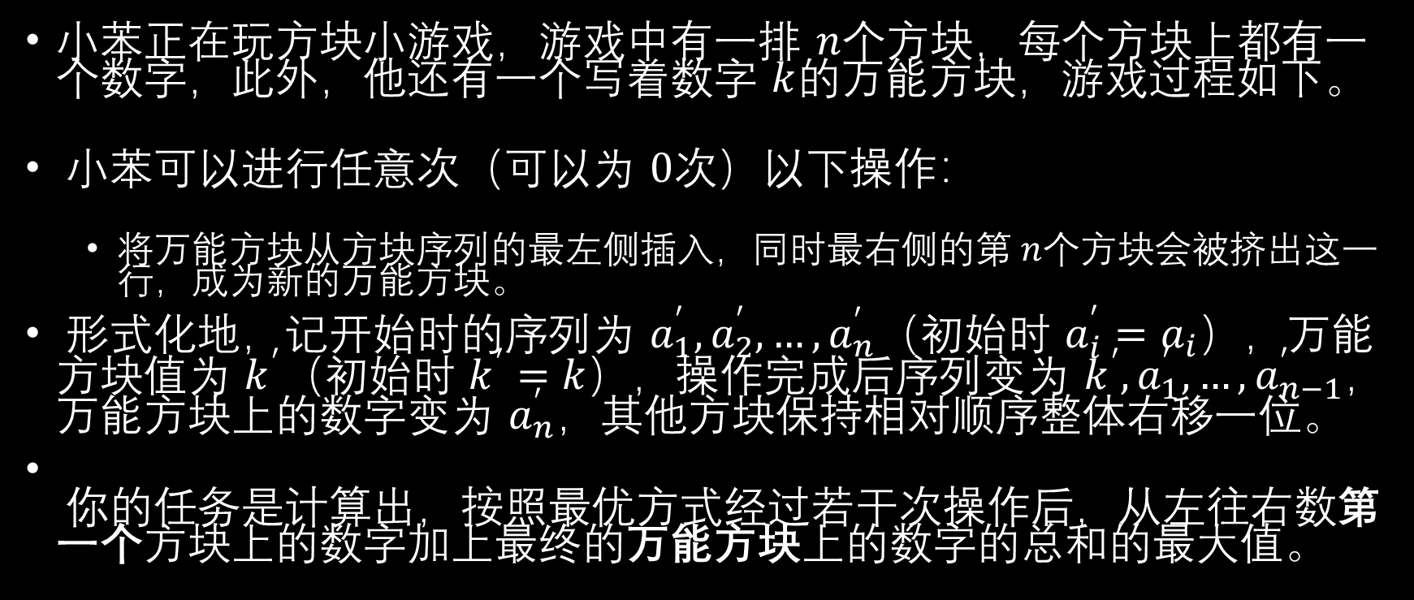
E Block Game
小苯正在玩方块小游戏，游戏中有一排 $n$个方块，每个方块上都有一个数字，此外，他还有一个写着数字 $k$的万能方块，游戏过程如下。
小苯可以进行任意次（可以为 $0$次）以下操作：
将万能方块从方块序列的最左侧插入，同时最右侧的第 $n$个方块会被挤出这一行，成为新的万能方块。
形式化地，记开始时的序列为 $a_{1}^{′},a_{2}^{′},…,a_{n}^{′}$（初始时 $a_{i}^{′}=a_{i}$），万能方块值为 $k^{′}$（初始时 $k^{′}=k$），操作完成后序列变为 $k^{′},a_{1}^{′},…,a_{n−1}^{′}$，万能方块上的数字变为 $a_{n}^{′}$，其他方块保持相对顺序整体右移一位。
你的任务是计算出，按照最优方式经过若干次操作后，从左往右数第一个方块上的数字加上最终的万能方块上的数字的总和的最大值。

Slide 7
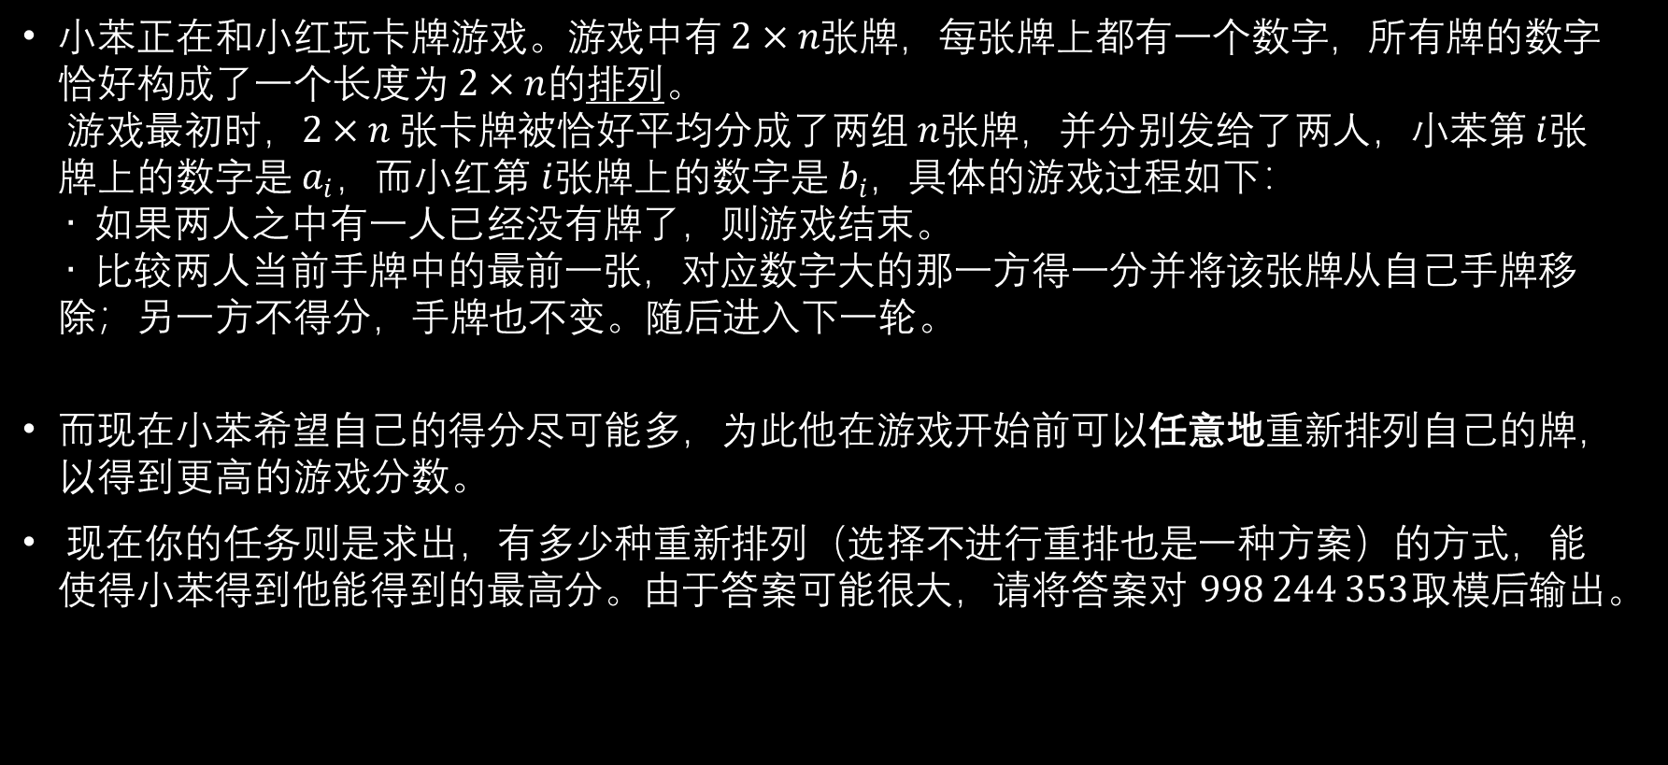
B Card Game
小苯正在和小红玩卡牌游戏。游戏中有 $2×n$张牌，每张牌上都有一个数字，所有牌的数字恰好构成了一个长度为 $2×n$的排列。 游戏最初时，$2×n$ 张卡牌被恰好平均分成了两组 $n$张牌，并分别发给了两人，小苯第 $i$张牌上的数字是 $a_{i}$，而小红第 $i$张牌上的数字是 $b_{i}$，具体的游戏过程如下： $∙$如果两人之中有一人已经没有牌了，则游戏结束。 $∙$比较两人当前手牌中的最前一张，对应数字大的那一方得一分并将该张牌从自己手牌移除；另一方不得分，手牌也不变。随后进入下一轮。
而现在小苯希望自己的得分尽可能多，为此他在游戏开始前可以任意地重新排列自己的牌，以得到更高的游戏分数。
现在你的任务则是求出，有多少种重新排列（选择不进行重排也是一种方案）的方式，能使得小苯得到他能得到的最高分。由于答案可能很大，请将答案对 $998 244 353$取模后输出。

Slide 9
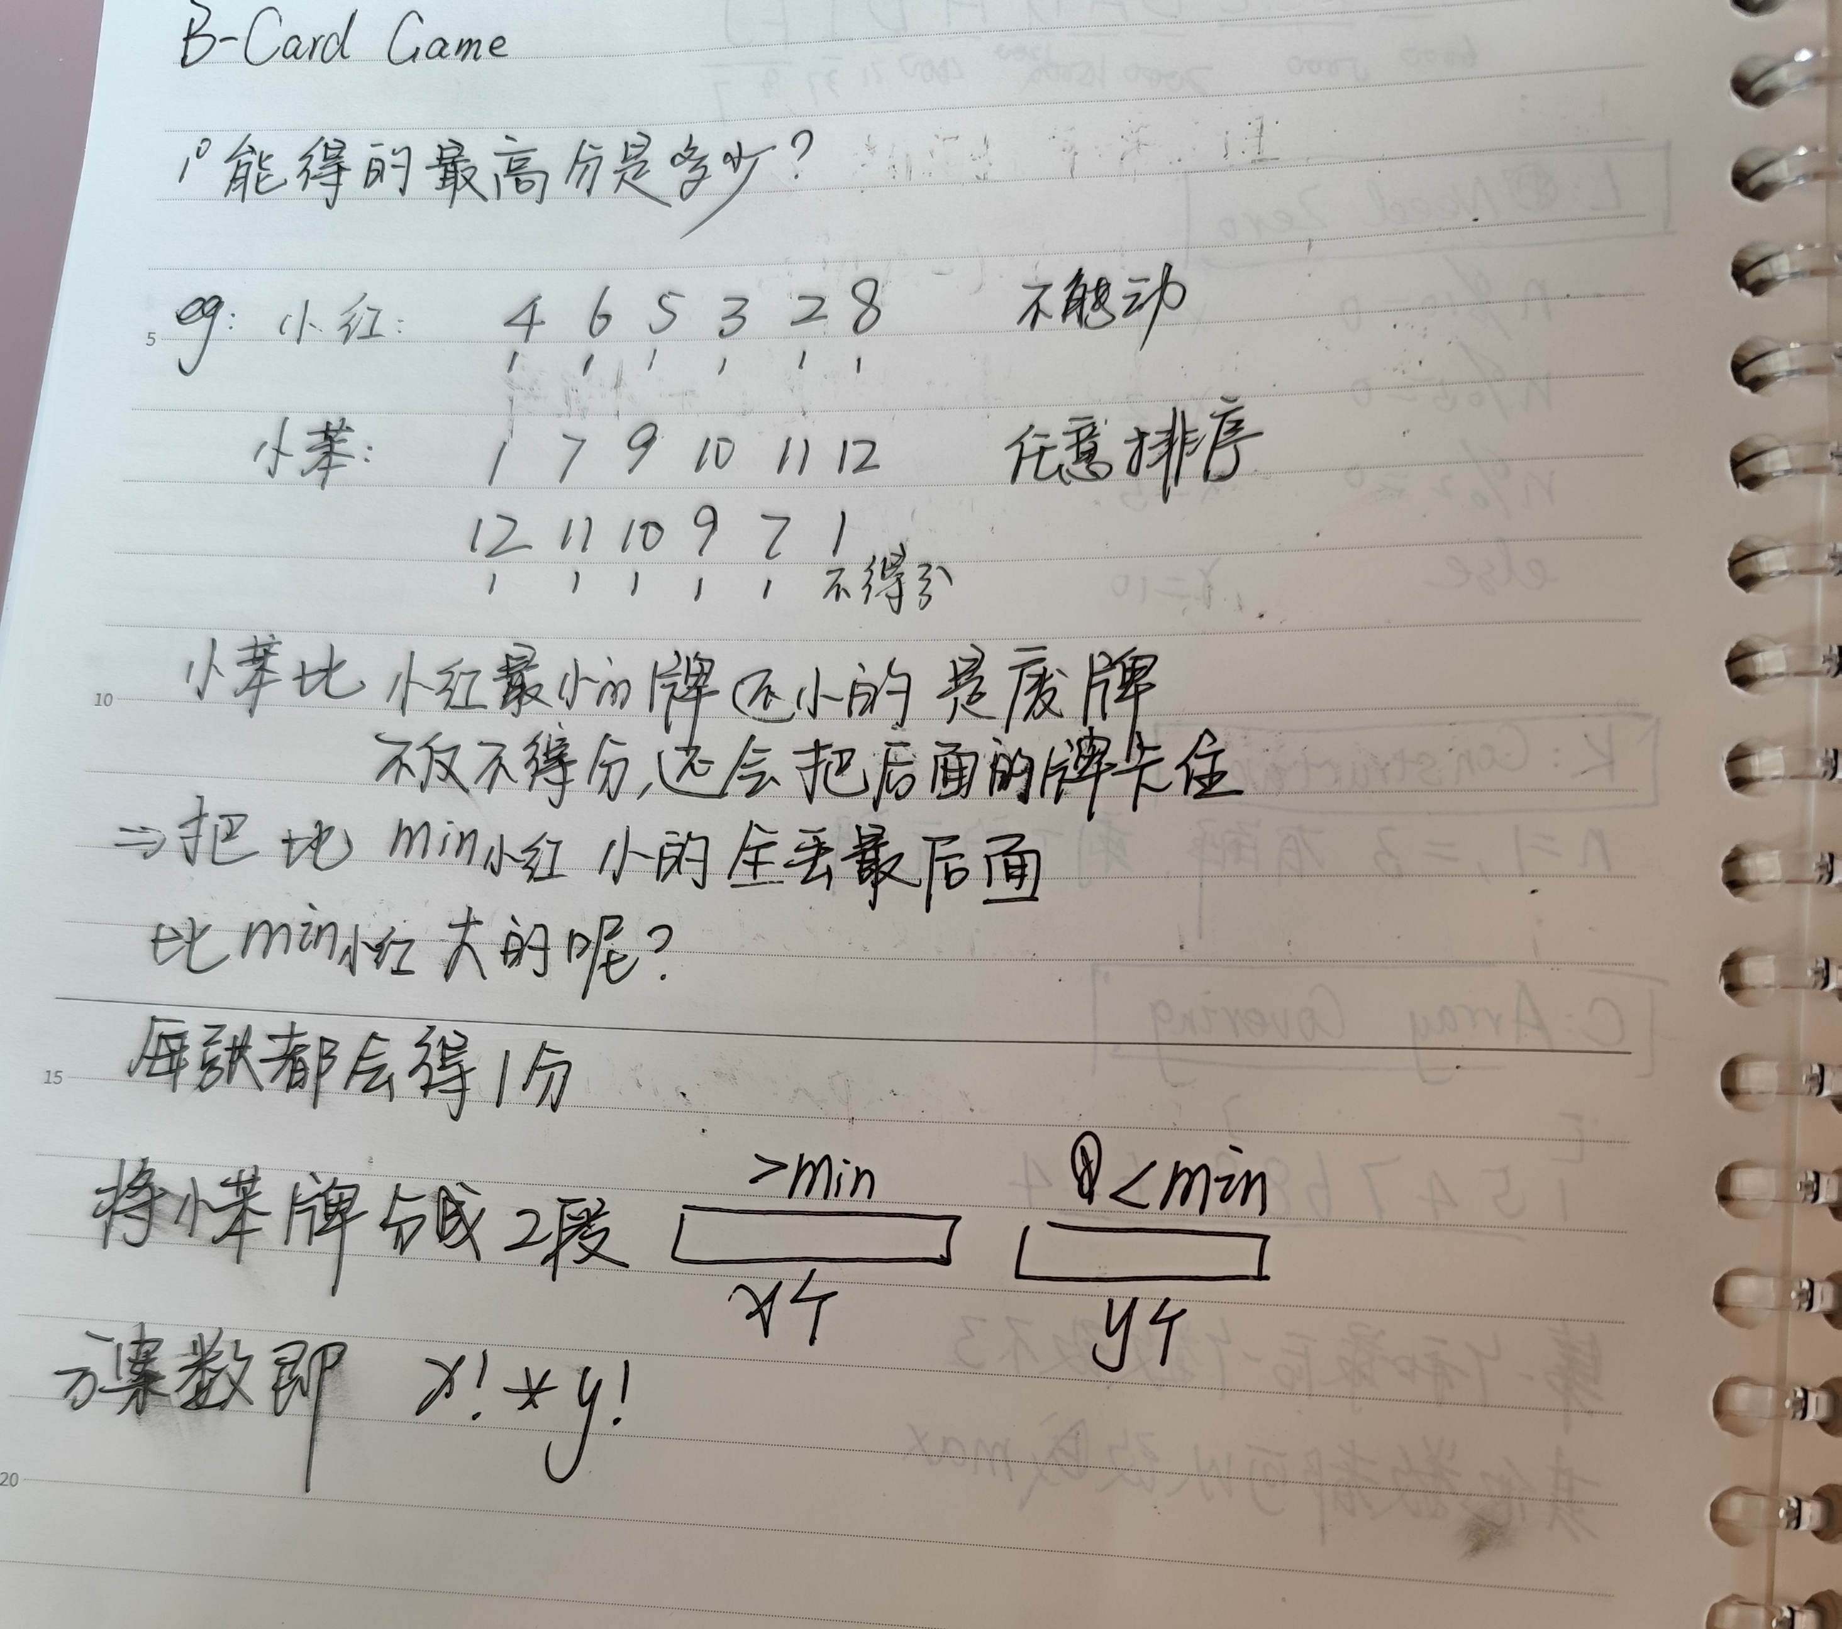

Slide 10
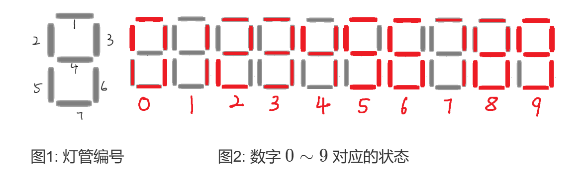
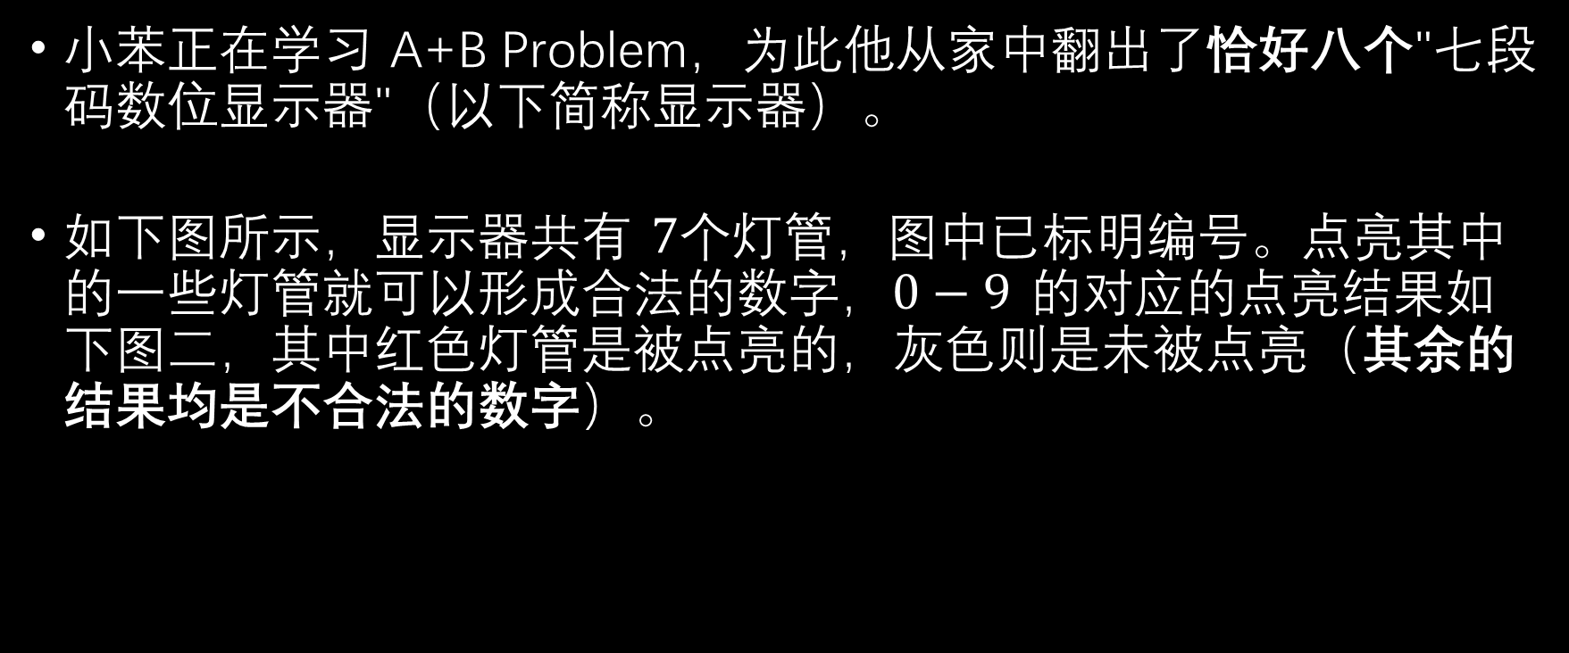
A A+B Problem
小苯正在学习 A+B Problem，为此他从家中翻出了恰好八个"七段码数位显示器"（以下简称显示器）。
如下图所示，显示器共有 $7$个灯管，图中已标明编号。点亮其中的一些灯管就可以形成合法的数字，$0−9$ 的对应的点亮结果如下图二，其中红色灯管是被点亮的，灰色则是未被点亮（其余的结果均是不合法的数字）。

Slide 11
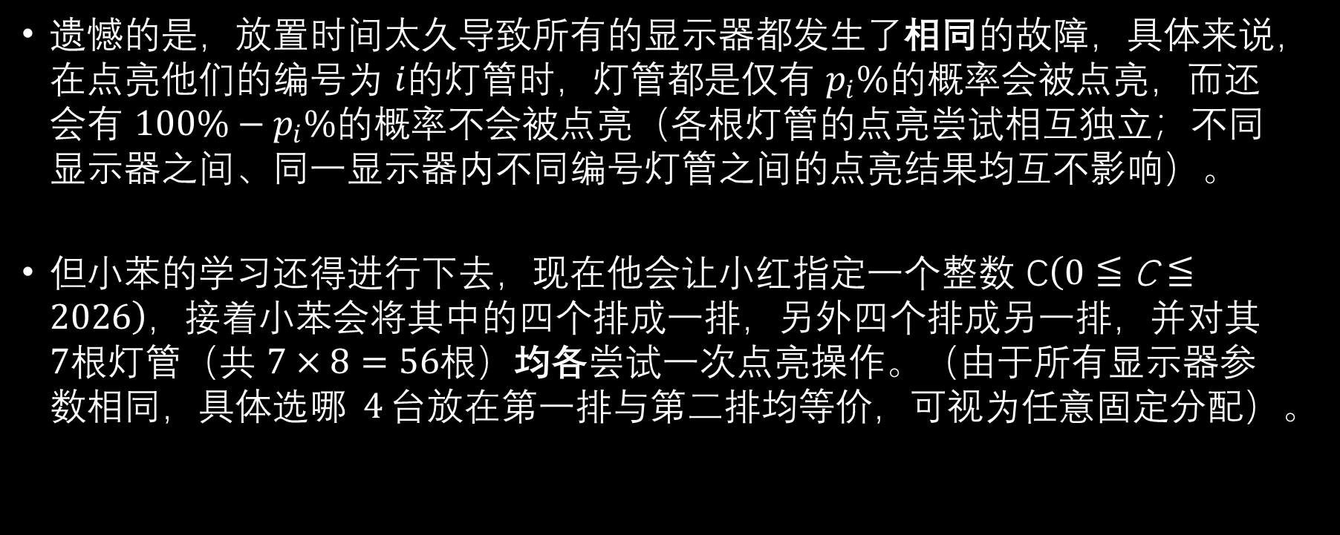
遗憾的是，放置时间太久导致所有的显示器都发生了相同的故障，具体来说，在点亮他们的编号为 $i$的灯管时，灯管都是仅有 $p_{i}\%$的概率会被点亮，而还会有 $100\%−p_{i}\%$的概率不会被点亮（各根灯管的点亮尝试相互独立；不同显示器之间、同一显示器内不同编号灯管之间的点亮结果均互不影响）。
但小苯的学习还得进行下去，现在他会让小红指定一个整数 $\text{C}\left(0≦\text{C}≦2026\right)$，接着小苯会将其中的四个排成一排，另外四个排成另一排，并对其 $7$根灯管（共 $7×8=56$根）均各尝试一次点亮操作。（由于所有显示器参数相同，具体选哪 $4$台放在第一排与第二排均等价，可视为任意固定分配）。

Slide 12
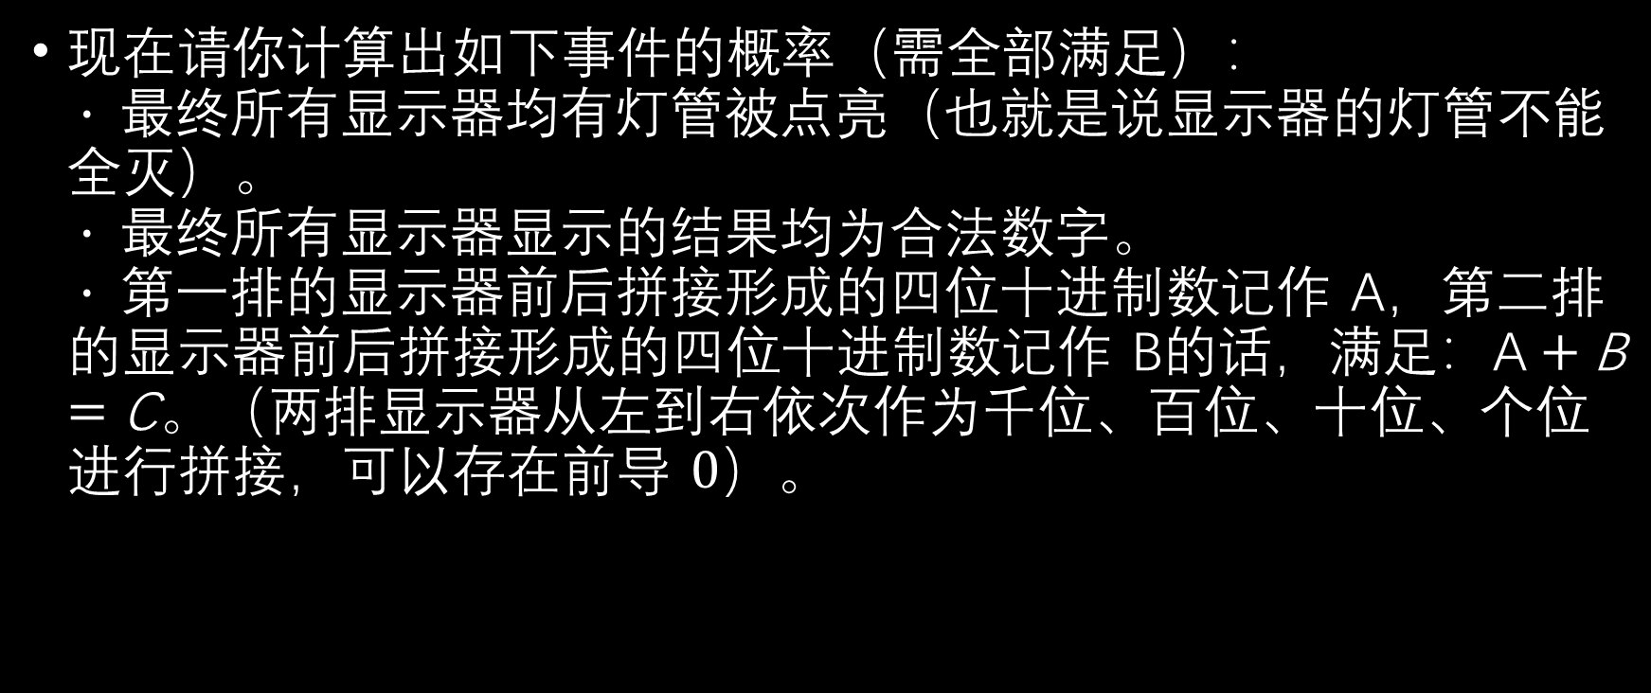
现在请你计算出如下事件的概率（需全部满足）： $∙$最终所有显示器均有灯管被点亮（也就是说显示器的灯管不能全灭）。 $∙$最终所有显示器显示的结果均为合法数字。 $∙$第一排的显示器前后拼接形成的四位十进制数记作 $\text{A}$，第二排的显示器前后拼接形成的四位十进制数记作 $\text{B}$的话，满足：$\text{A}+\text{B}=\text{C}$。（两排显示器从左到右依次作为千位、百位、十位、个位进行拼接，可以存在前导 $0$）。

Slide 13
带模除法与逆元
模运算没有除法。但是我们都知道，想要除以一个数，可以乘上它的逆。
所以模运算的除法，就是乘上逆。

Slide 14
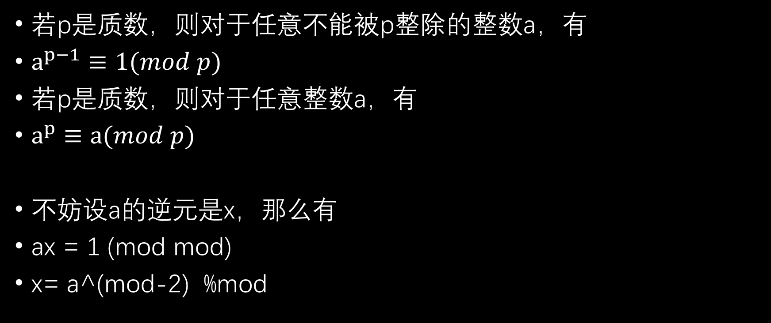
费马小定理
若p是质数，则对于任意不能被p整除的整数a，有
$a^{p−1}≡1(mod p)$
若p是质数，则对于任意整数a，有
$a^{p}≡a(mod p)$
不妨设a的逆元是x，那么有
ax = 1 (mod mod)
x= a^(mod-2) %mod

Slide 15
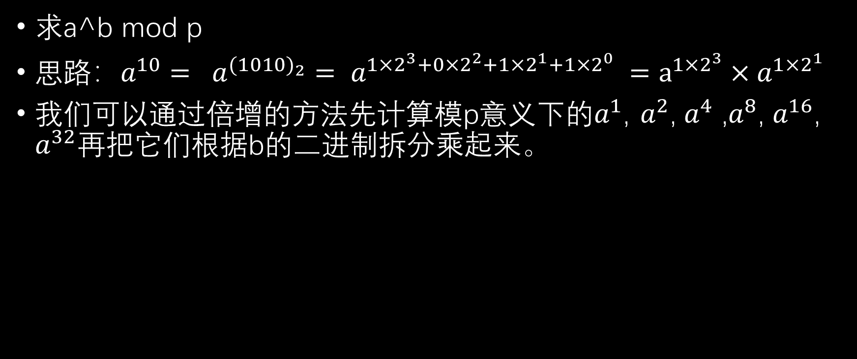
快速幂
求a^b mod p
思路：$a^{10}= a^{{(1010)}_{2}}= a^{1×2^{3}+0×2^{2}+1×2^{1}+1×2^{0}} =a^{1×2^{3}}×a^{1×2^{1}}$
我们可以通过倍增的方法先计算模p意义下的$a^{1}$, $a^{2}$, $a^{4}$ ,$a^{8}$, $a^{16}$, $a^{32}$再把它们根据b的二进制拆分乘起来。

Slide 16
当前位是8的概率是多少？
当前位是4的概率？
当前位是3的概率？

Slide 17
A | ？ | ？ | ？ | ？
B | ？ | ？ | ？ | ？

Slide 18
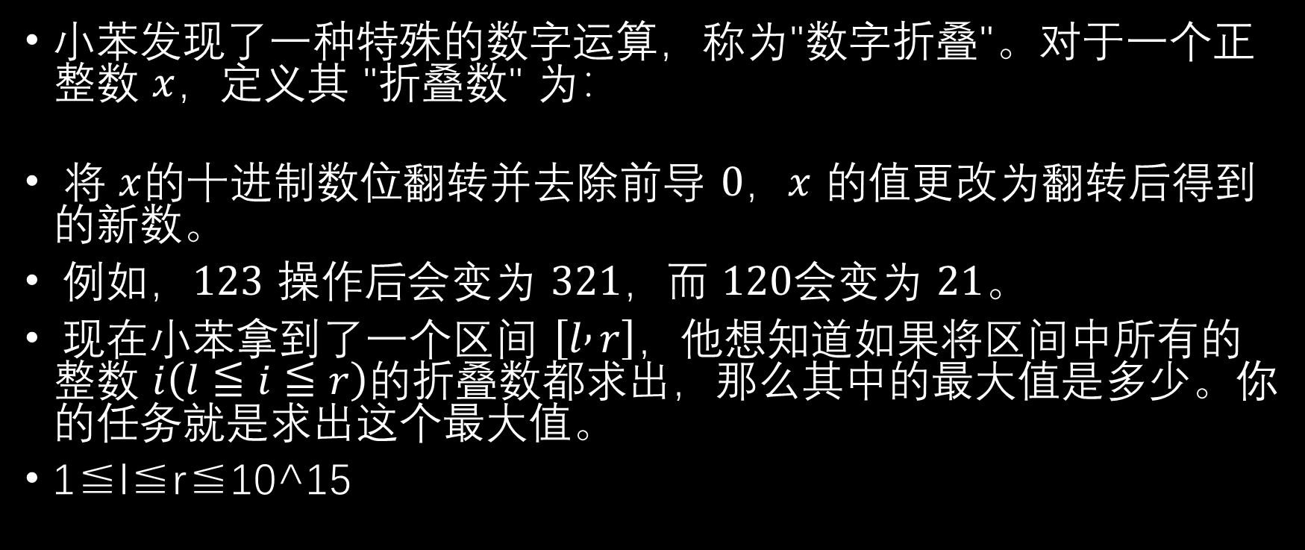
G Digital Folding
小苯发现了一种特殊的数字运算，称为"数字折叠"。对于一个正整数 $x$，定义其 "折叠数" 为：
将 $x$的十进制数位翻转并去除前导 $0$，$x$ 的值更改为翻转后得到的新数。
例如，$123$ 操作后会变为 $321$，而 $120$会变为 $21$。
现在小苯拿到了一个区间 $\left[l , r\right]$，他想知道如果将区间中所有的整数 $i\left(l≦i≦r\right)$的折叠数都求出，那么其中的最大值是多少。你的任务就是求出这个最大值。
1≦l≦r≦10^15

Slide 20
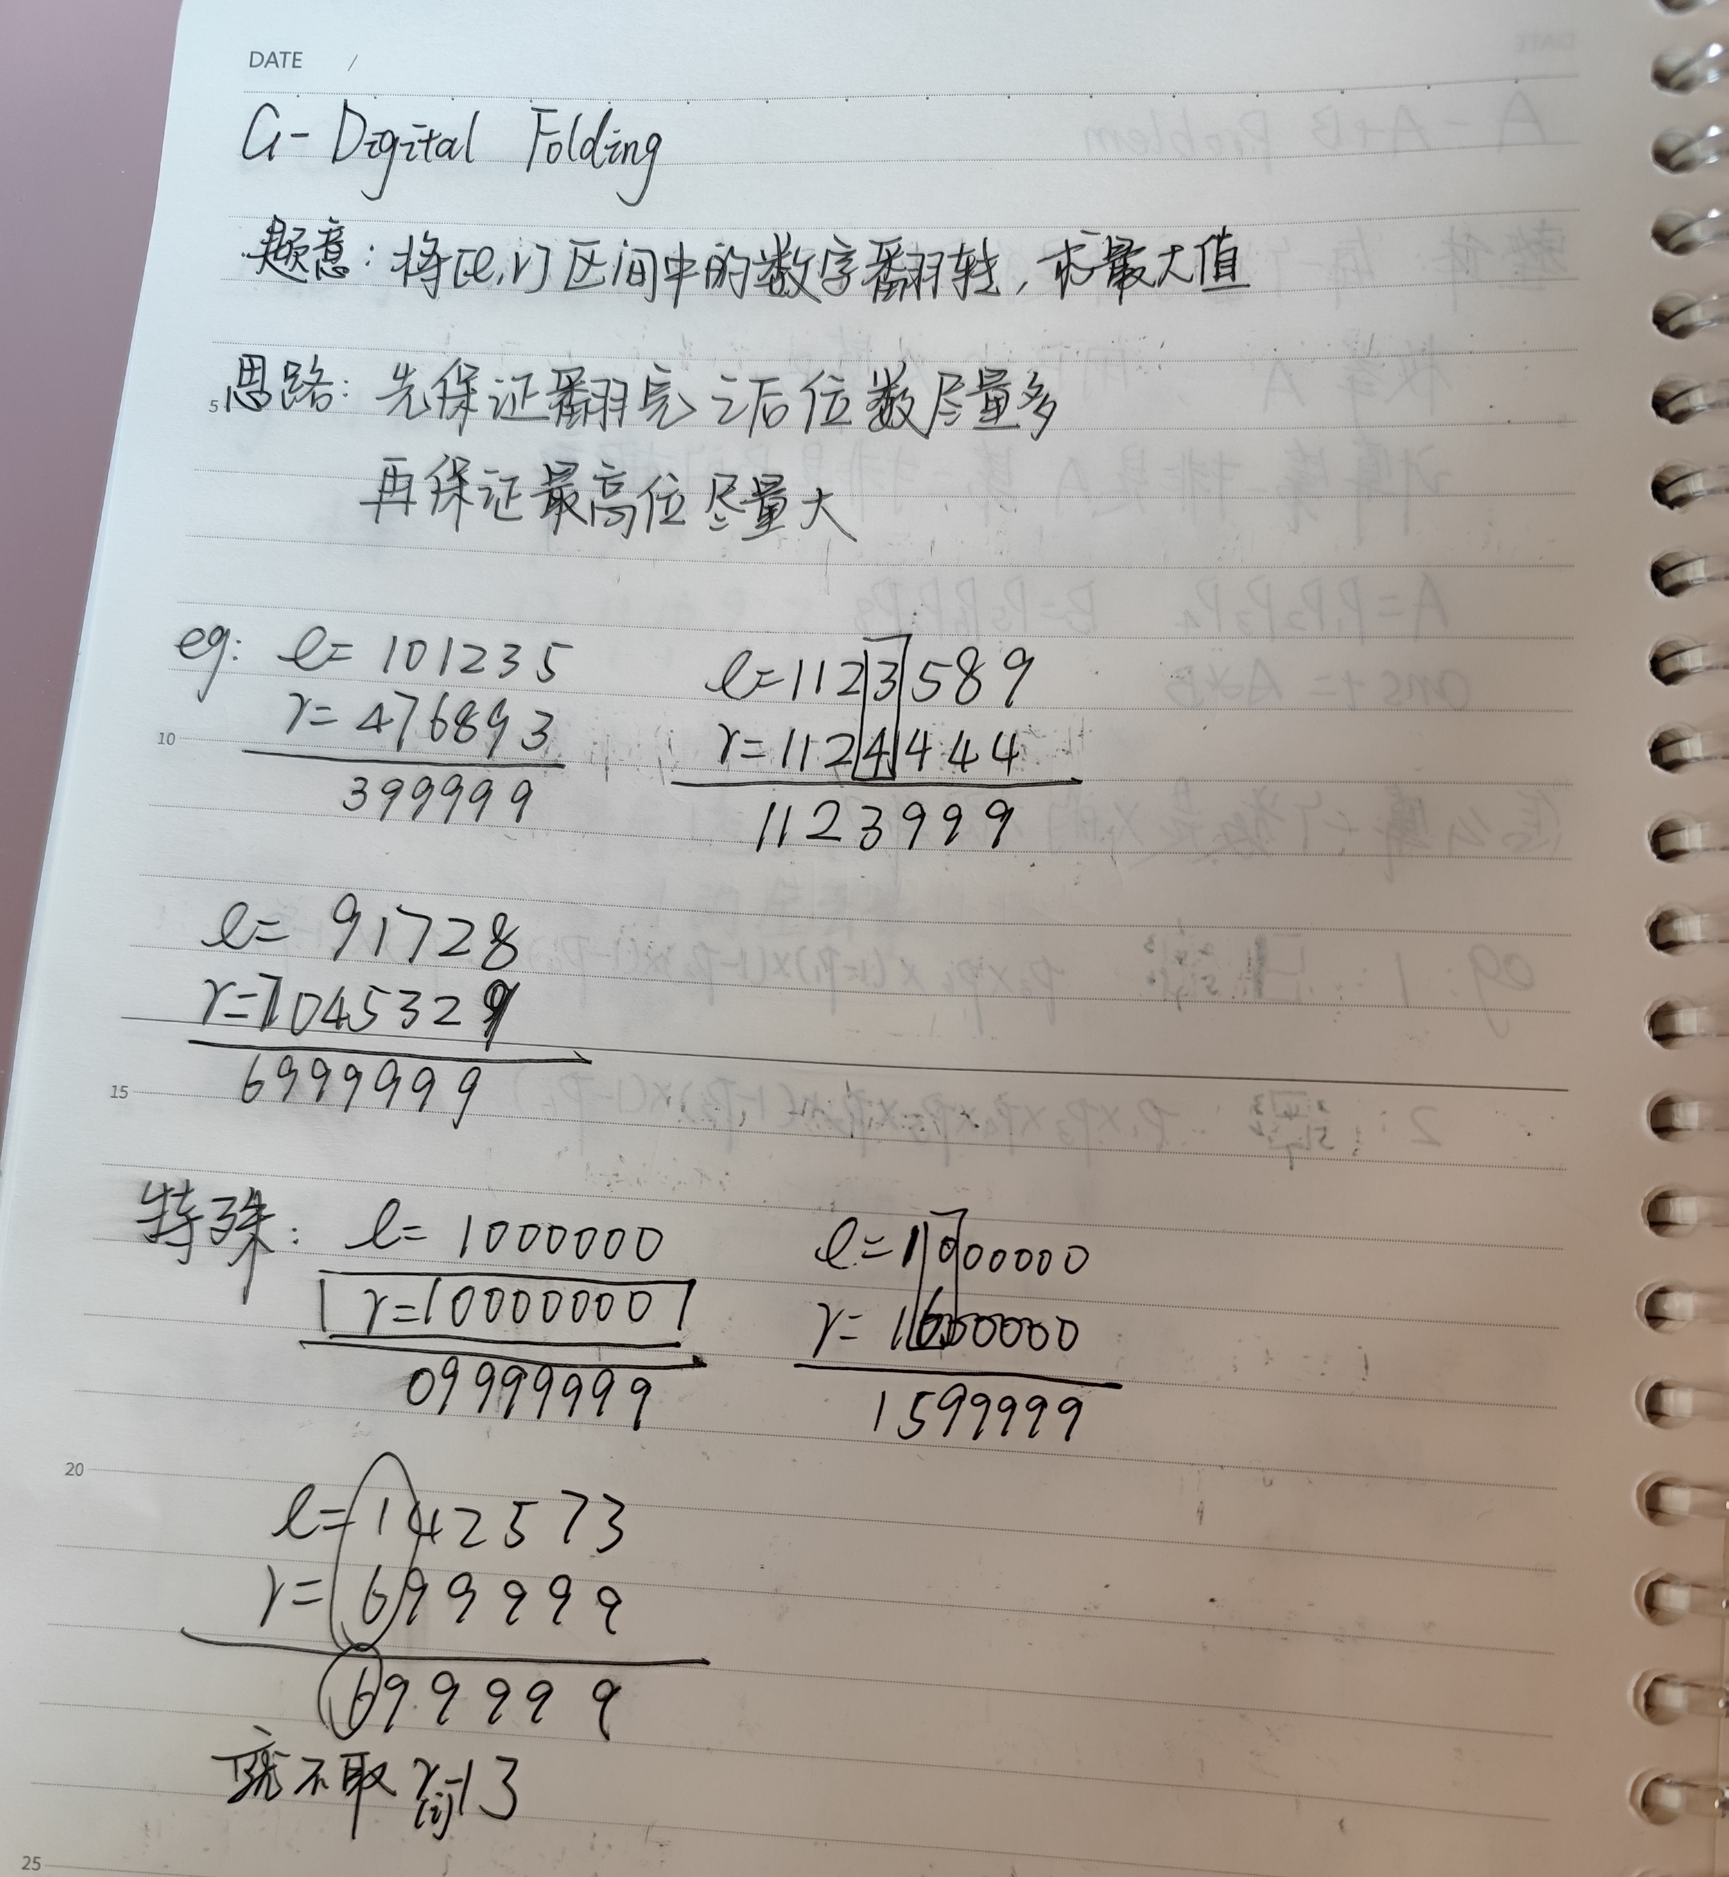

Slide 21
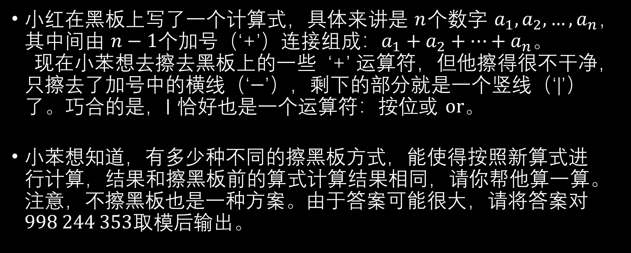
H Blackboard
小红在黑板上写了一个计算式，具体来讲是 $n$个数字 $a_{1},a_{2},…,a_{n}$，其中间由 $n−1$个加号（$\text{‘}\text{+’}$）连接组成：$a_{1}+a_{2}+⋯+a_{n}$。 现在小苯想去擦去黑板上的一些 $\text{‘}\text{+’}$运算符，但他擦得很不干净，只擦去了加号中的横线（$\text{‘−’}$），剩下的部分就是一个竖线（$\text{‘}\text{|’}$）了。巧合的是，$∣$ 恰好也是一个运算符：按位或 $or$。
小苯想知道，有多少种不同的擦黑板方式，能使得按照新算式进行计算，结果和擦黑板前的算式计算结果相同，请你帮他算一算。注意，不擦黑板也是一种方案。由于答案可能很大，请将答案对 $998 244 353$取模后输出。

Slide 22
“|”运算的性质

Slide 23
关于区间划分dp
https://ac.nowcoder.com/acm/problem/16757
设有一个长度为N的数字串，要求选手使用K个乘号将它分成K+1个部分，找出一种分法，使得这K+1个部分的乘积能够为最大。 同时，为了帮助选手能够正确理解题意，主持人还举了如下的一个例子： 有一个数字串：312， 当N=3，K=1时会有以下两种分法： 1) 3*12=36 2) 31*2=62 这时，符合题目要求的结果是：31*2=62 现在，请你帮助你的好朋友XZ设计一个程序，求得正确的答案。
N，K（6 ≤ N ≤ 40，1 ≤ K ≤ 6）

Slide 25
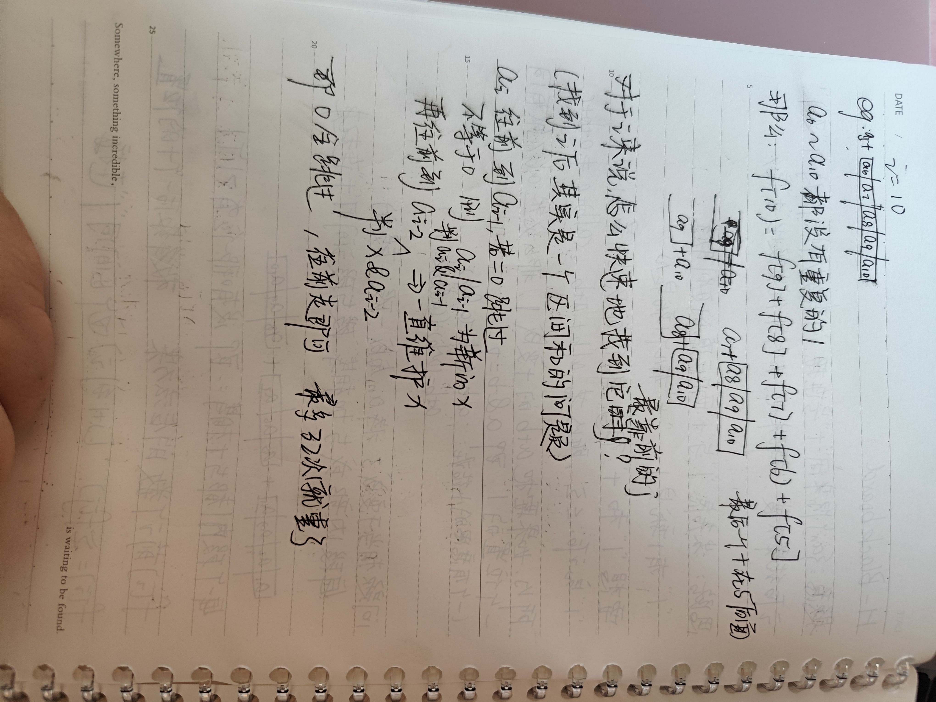
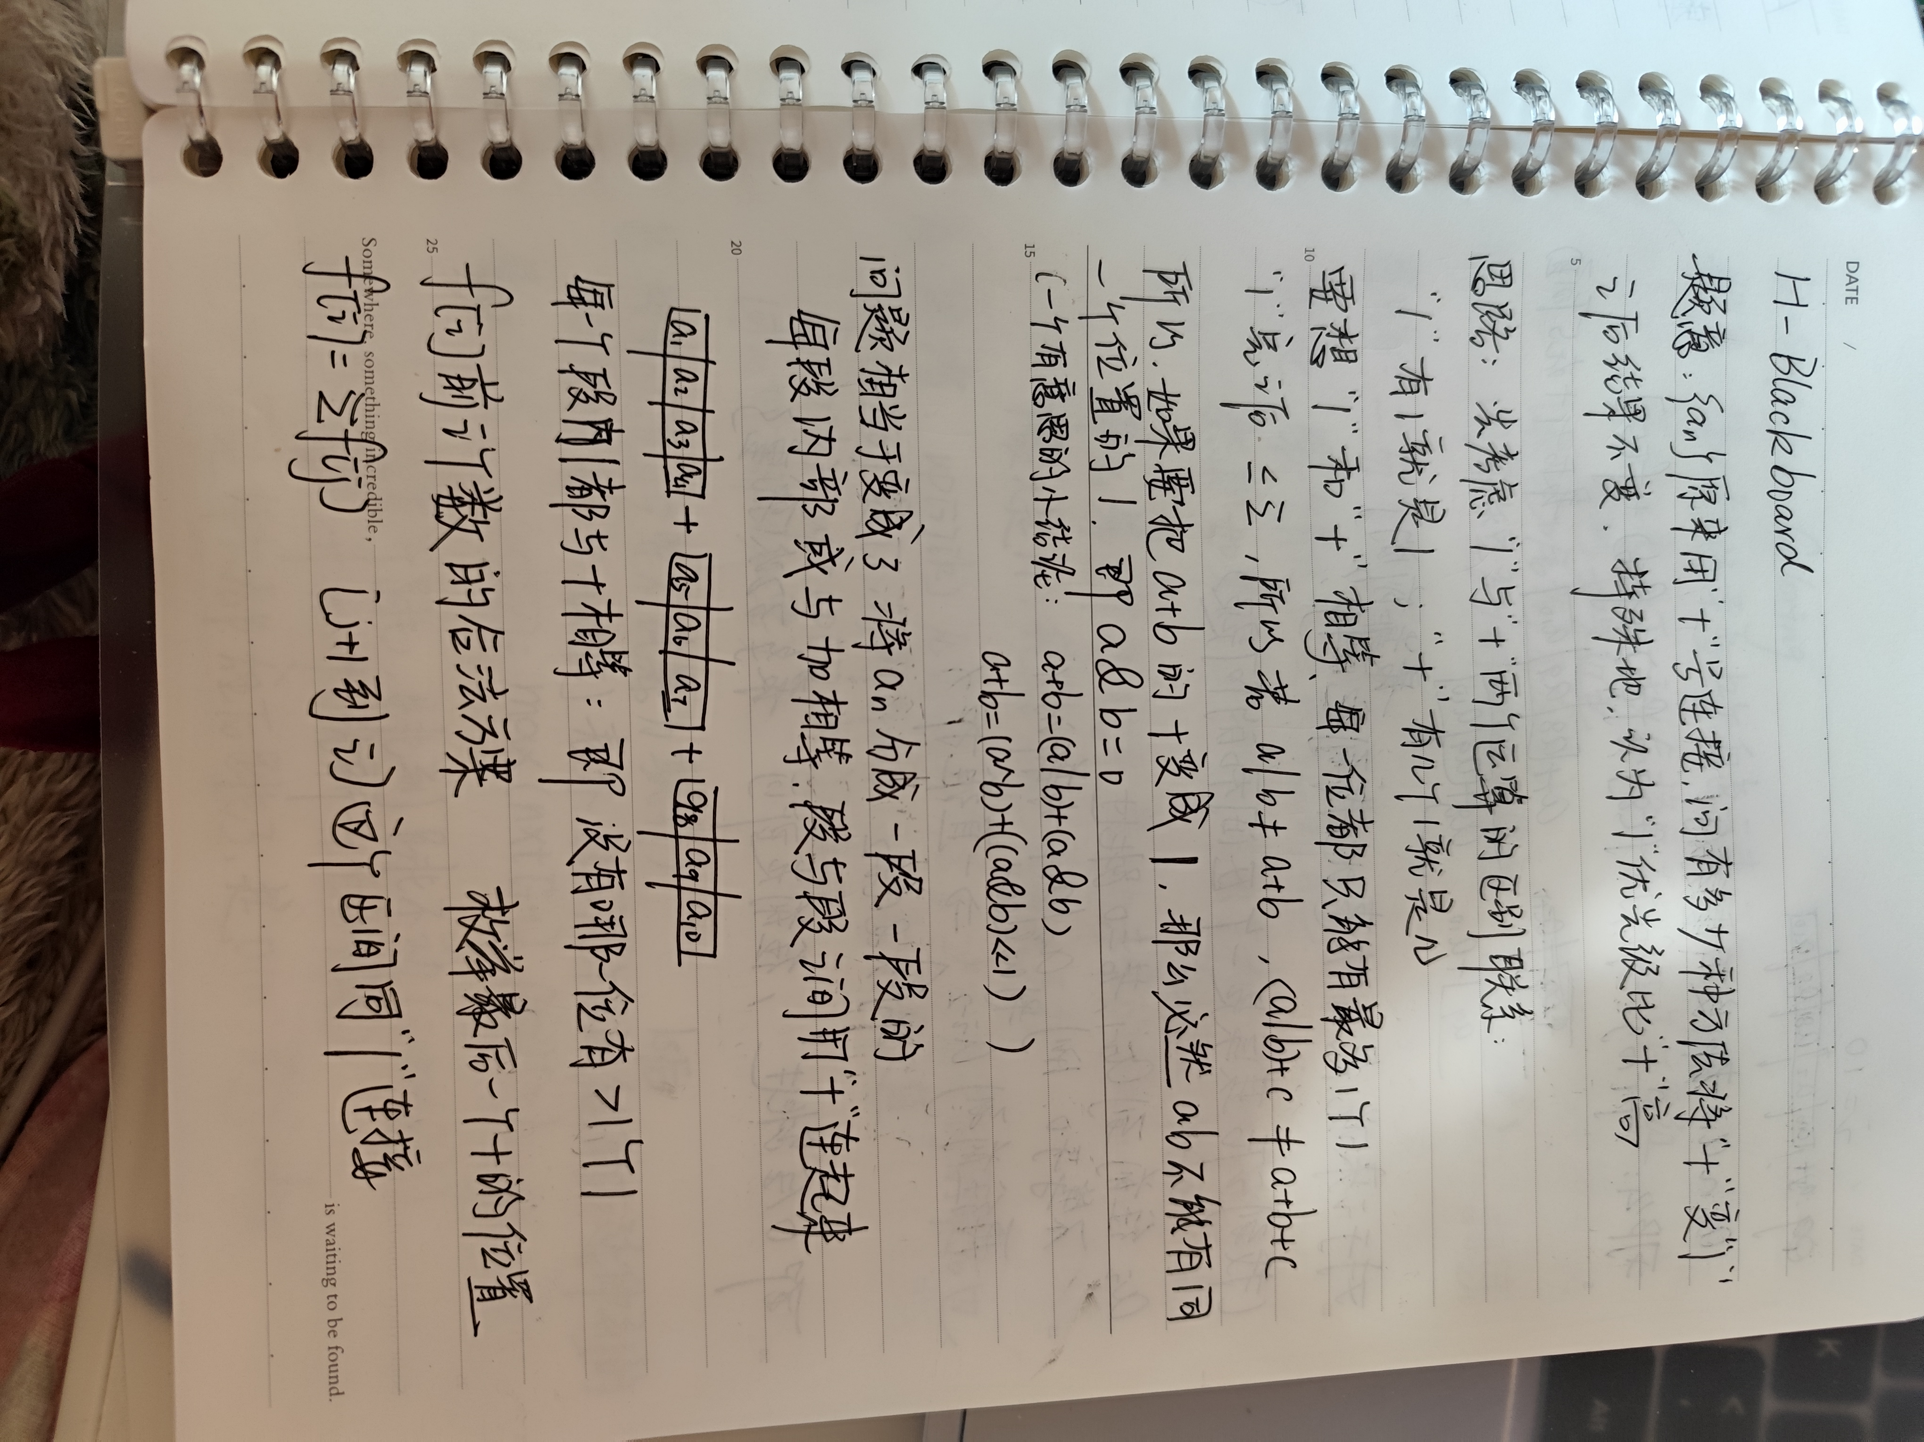

Slide 26
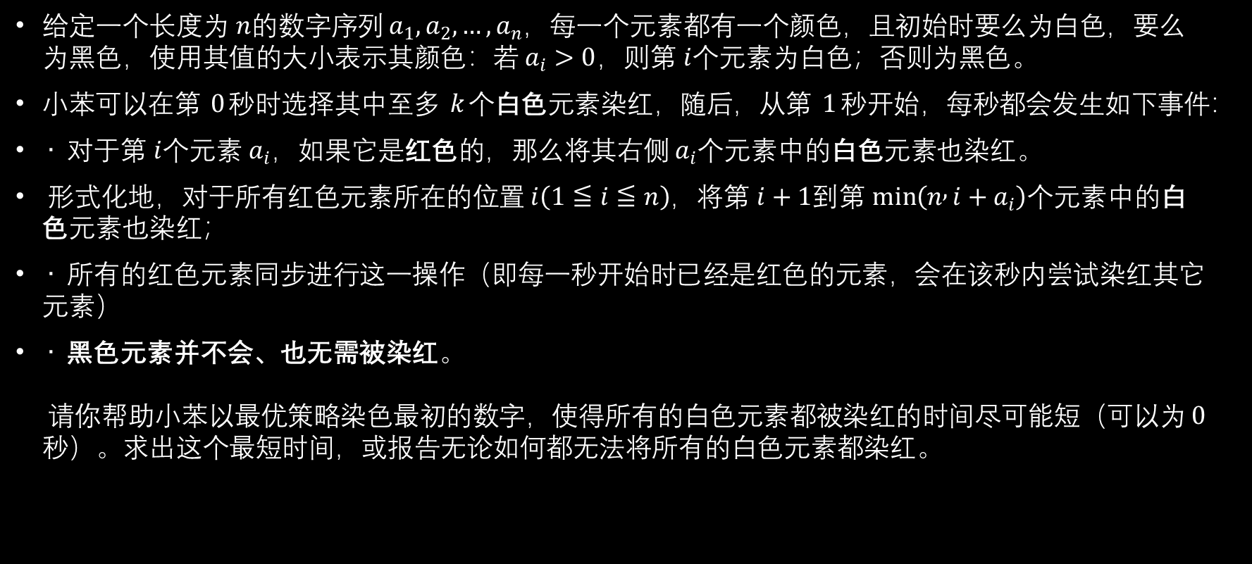
D Sequence Coloring
给定一个长度为 $n$的数字序列 $a_{1},a_{2},…,a_{n}$，每一个元素都有一个颜色，且初始时要么为白色，要么为黑色，使用其值的大小表示其颜色：若 $a_{i}>0$，则第 $i$个元素为白色；否则为黑色。
小苯可以在第 $0$秒时选择其中至多 $k$个白色元素染红，随后，从第 $1$秒开始，每秒都会发生如下事件：
$∙$对于第 $i$个元素 $a_{i}$，如果它是红色的，那么将其右侧 $a_{i}$个元素中的白色元素也染红。
形式化地，对于所有红色元素所在的位置 $i\left(1≦i≦n\right)$，将第 $i+1$到第 $\min\left(n , i+a_{i}\right)$个元素中的白色元素也染红；
$∙$所有的红色元素同步进行这一操作（即每一秒开始时已经是红色的元素，会在该秒内尝试染红其它元素）
$∙$黑色元素并不会、也无需被染红。 请你帮助小苯以最优策略染色最初的数字，使得所有的白色元素都被染红的时间尽可能短（可以为 $0$秒）。求出这个最短时间，或报告无论如何都无法将所有的白色元素都染红。

Slide 28
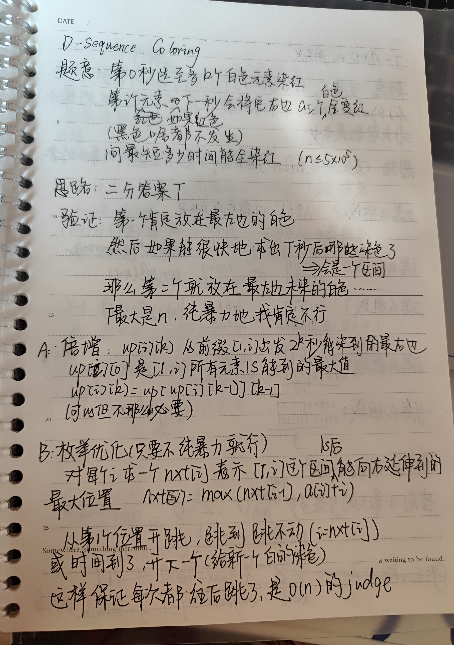

Slide 29
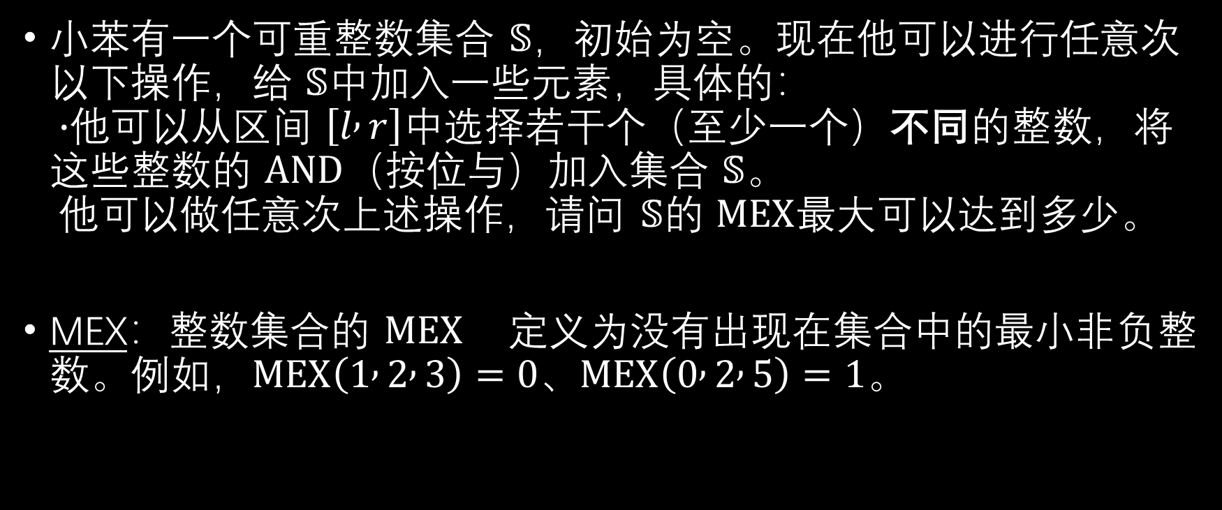
I AND vs MEX
小苯有一个可重整数集合 $𝕊$，初始为空。现在他可以进行任意次以下操作，给 $𝕊$中加入一些元素，具体的： $∙$他可以从区间 $\left[l , r\right]$中选择若干个（至少一个）不同的整数，将这些整数的 $AND$（按位与）加入集合 $𝕊$。 他可以做任意次上述操作，请问 $𝕊$的 $MEX$最大可以达到多少。
MEX：整数集合的 $\operatorname{MEX}{}$定义为没有出现在集合中的最小非负整数。例如，$MEX⁡\left(1 , 2 , 3\right)=0$、$MEX⁡\left(0 , 2 , 5\right)=1$。

Slide 31
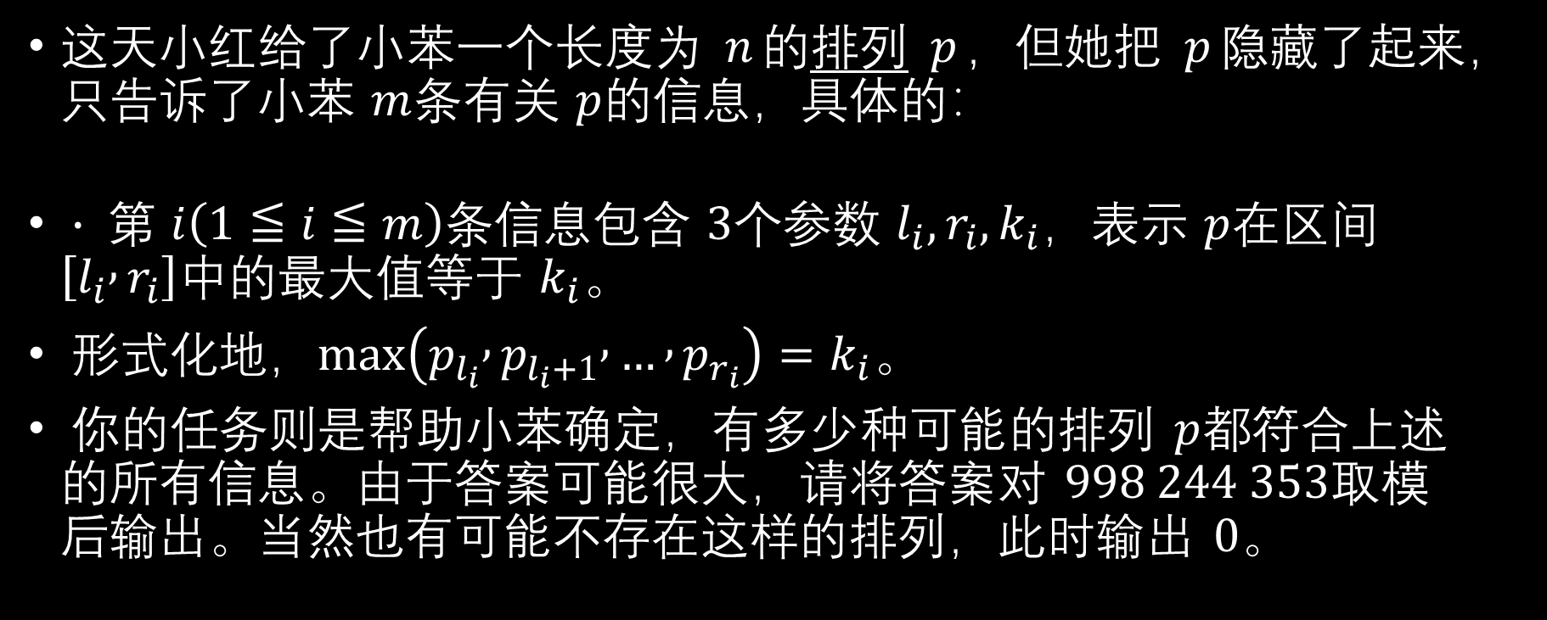
F Permutation Counting
这天小红给了小苯一个长度为 $n$的排列 $p$，但她把 $p$隐藏了起来，只告诉了小苯 $m$条有关 $p$的信息，具体的：
$∙$第 $i\left(1≦i≦m\right)$条信息包含 $3$个参数 $l_{i},r_{i},k_{i}$，表示 $p$在区间 $\left[l_{i} , r_{i}\right]$中的最大值等于 $k_{i}$。
形式化地，$\max\left(p_{l_{i}} , p_{l_{i}+1} , … , p_{r_{i}}\right)=k_{i}$。
你的任务则是帮助小苯确定，有多少种可能的排列 $p$都符合上述的所有信息。由于答案可能很大，请将答案对 $998 244 353$取模后输出。当然也有可能不存在这样的排列，此时输出 $0$。

Slide 33
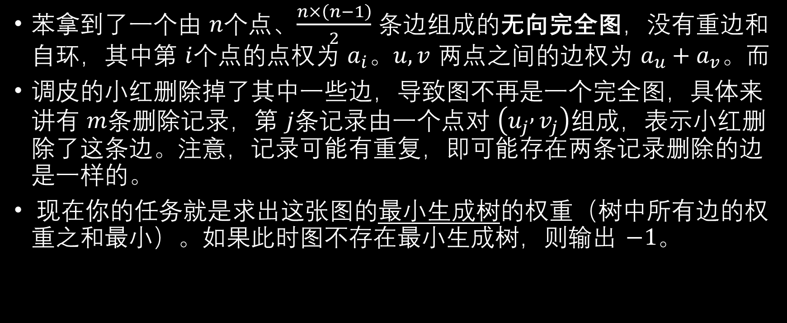
J MST Problem
苯拿到了一个由 $n$个点、$\frac{n×\left(n−1\right)}{2}$ 条边组成的无向完全图，没有重边和自环，其中第 $i$个点的点权为 $a_{i}$。$u,v$ 两点之间的边权为 $a_{u}+a_{v}$。而
调皮的小红删除掉了其中一些边，导致图不再是一个完全图，具体来讲有 $m$条删除记录，第 $j$条记录由一个点对 $\left(u_{j} , v_{j}\right)$组成，表示小红删除了这条边。注意，记录可能有重复，即可能存在两条记录删除的边是一样的。
现在你的任务就是求出这张图的最小生成树的权重（树中所有边的权重之和最小）。如果此时图不存在最小生成树，则输出 $−1$。

Slide 34
Prim算法
贪心准则
加入后仍形成树，且耗费最小
算法过程
从单一顶点的树T开始
不断加入耗费最小的边(u, v)，使T∪{(u, v)}仍为树 ——u、v中有一个已经在T中，另一个不在T中

Slide 36
